Slide 1
TC Slip prediction assistant model in Rally using reliable data.
박준서

Slide 2
Index
Background about TC(Trackion control) and Rally
Problem statement
Model Hypothesis and goals
Data preparation and extraction
EDA 및 전처리
Model building and evaluation
Model analysis
Conclusion

Slide 3
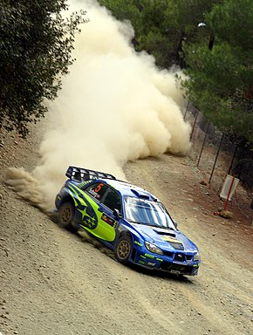
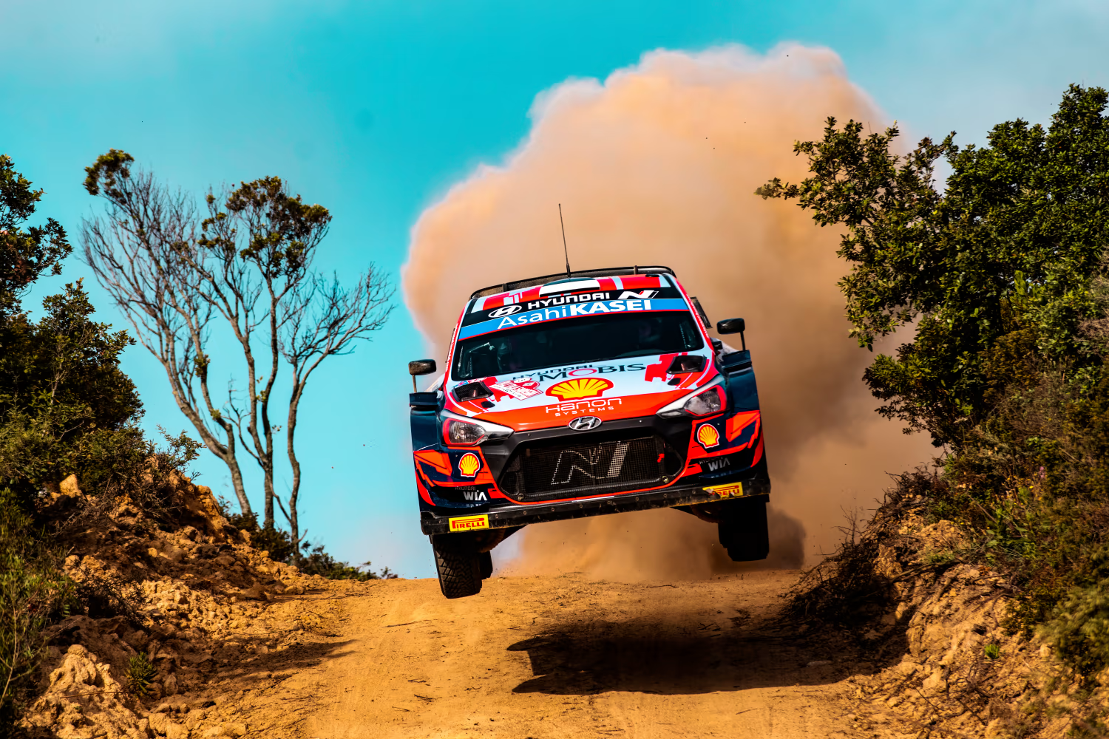
Background: What is Rally?

Slide 4
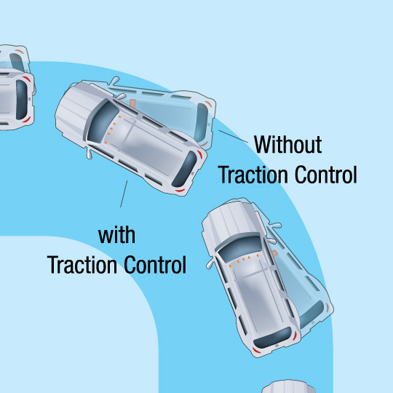
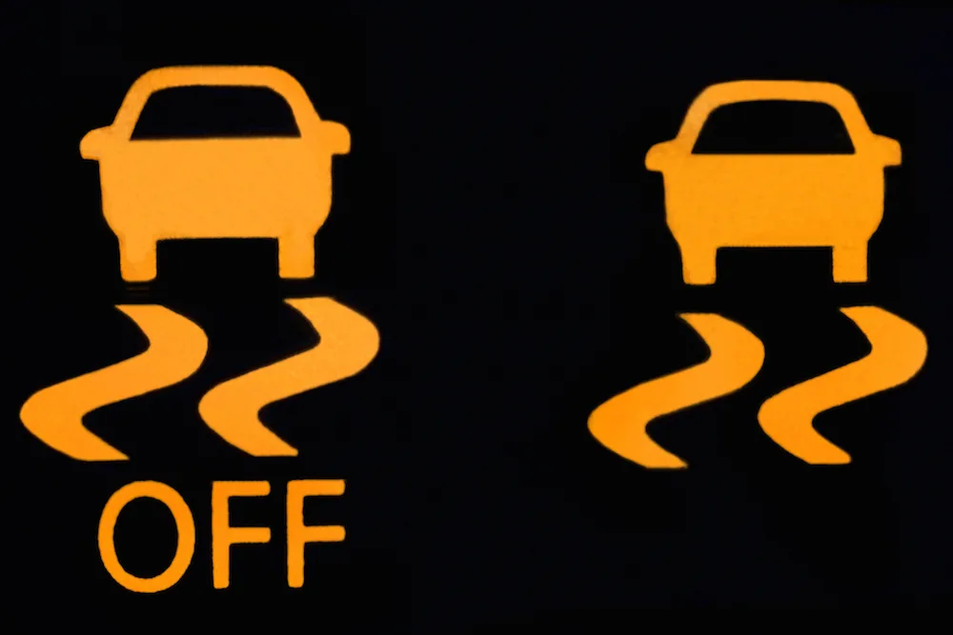
Background: TC (Traction Control)

Slide 5
Background: TC (Traction Control) 작동 과정
차량의 각 바퀴에 미끄러짐으로 인한 속도를 측정할 수 있는 센서가 존재.
차량의 ECU에서 센서로 측정된 데이터를 처리하여 ATC (an automatic traction control)를 통해 바퀴에 브레이킹을 함으로써 차량이 적절한 traction를 유지
이러한 동작은 센서를 통해 ECU가 Slip을 Detection 할 때 자동적으로 동작.

Slide 6
Problem statement
랠리와 같은 익스트림한 주행 환경에서 센서가 오작동하거나 손상되어 고장이 날 확률이 높다.
TC은 외부 환경으로부터 안전하여 신뢰성이 있는 데이터를 바탕으로 동작해야 한다.
-> 외부 환경으로부터 안전한 위치에서 얻을 수 있는 데이터를 바탕으로 TC의 Trackion loss(Slip) detect를 보조할 모델 필요.

Slide 7
외부 환경으로부터 비교적 안전한 위치에서 얻을 수 있는 데이터:
Problem statement
각 바퀴에 위치한 브레이크,뎀퍼, 휠 등의 속도 및 물리 계수 측정 센서에 의존하지 않는 데이터
스티어링,엑셀,브레이크,클러치 데이터
도로 정보
위 데이터를 RD(reliable data)로 정의 및 이용하여 TC slip dection 보조 모델 구축.

Slide 8
Model Hypothesis and Goal
Model target: 차량의 상태가 위험한 수준의 slip 상태인지에 대한 여부를 예측.
Model Hypothesis:
차량의 속도가 높을수록 위험한 수준의 Slip이 일어날 확률이 높다.
차량의 횡방향 관성가속도의 절대값이 높을수록 위험한 수준의 Slip이 일어날 확률이 높다.
차량의 종방향 관성가속도의 절대값이 높을수록 위험한 수준의 Slip이 일어날 확률이 높다.
RD(reliable data)만을 이용하여 차량의 상태가 위험한 수준의 slip 상태인지에 대한 여부를 유의수준 0.1에서 정확히 예측할 수 있다.

Slide 9
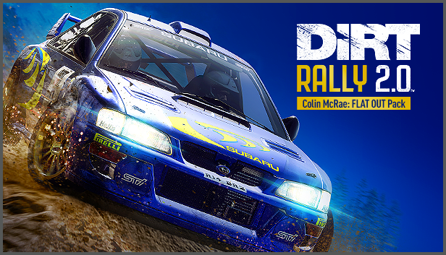
Data preparation and extraction
2분 20초의 Dry surface 주행 + 2분 40초의 Wet surface 주행 데이터. (동일한 차량 및 튜닝.)

Slide 10
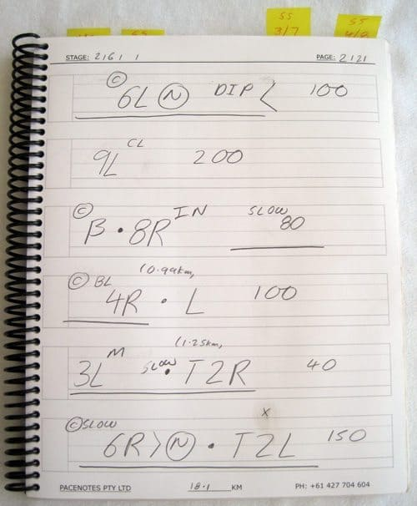
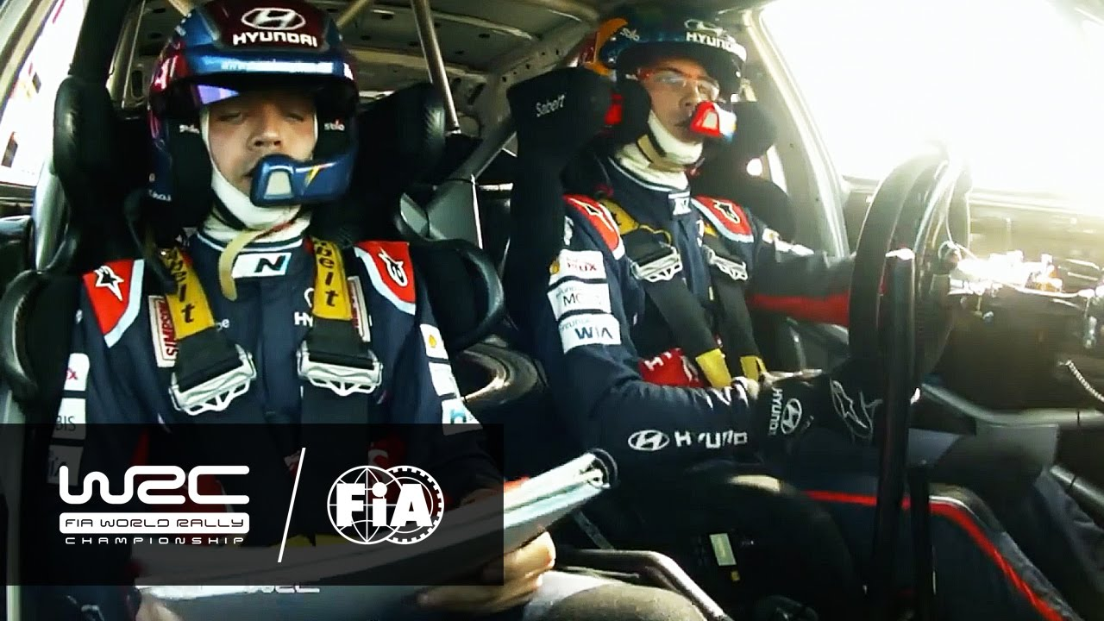
Data preparation and extraction
- 1.8만개의 관측 데이터
120개의 특성 (차량 튜닝정보, 실시간 차량 다이나믹스 및 제어 정보, pace note 등)

Slide 11
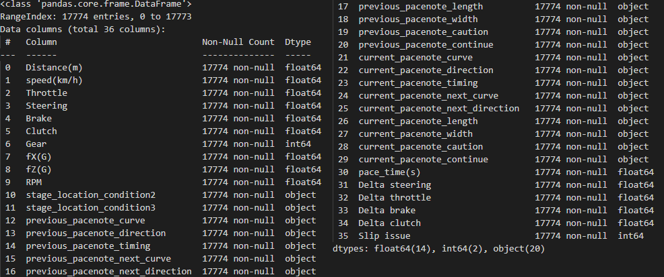
Data preparation and extraction: Feature data setting
120개 특성 중 36개의 실시간 스티어링,엑셀,브레이크,클러치 제어 데이터, 도로 정보 그리고 pacenote 정보에 해당하는 특성을 모델 학습 특성으로 이용.

Slide 12
Data preparation and extraction: Target data setting
바퀴의 Slip은 주행 중 언제나 발생하므로, 위험한 수준의 Slip이 발생했는지에 대한 Thshold 값을 지정하여 타겟을 분류해야함.
앞 또는 뒤의 양 바퀴(왼쪽과 오른쪽)간 Slip 값의 편차가 Thshold 값보다 클 경우, 위험한 수준의 Slip이 발생했다고 분류.
Dangerous Slip issue occur: 1
Dangerous Slip issue not occur: 0

Slide 13
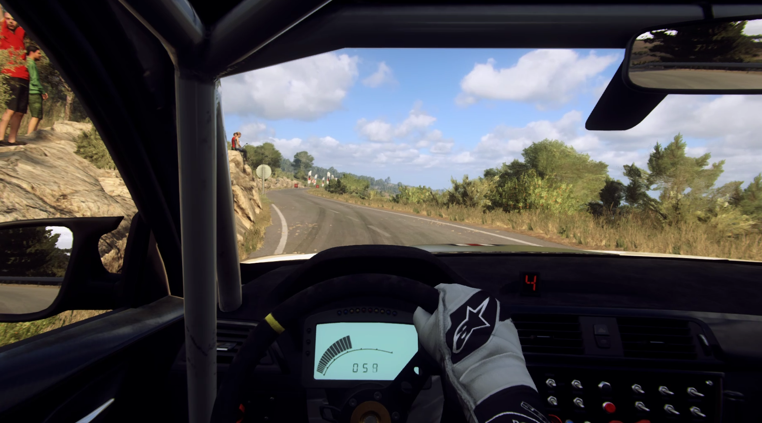
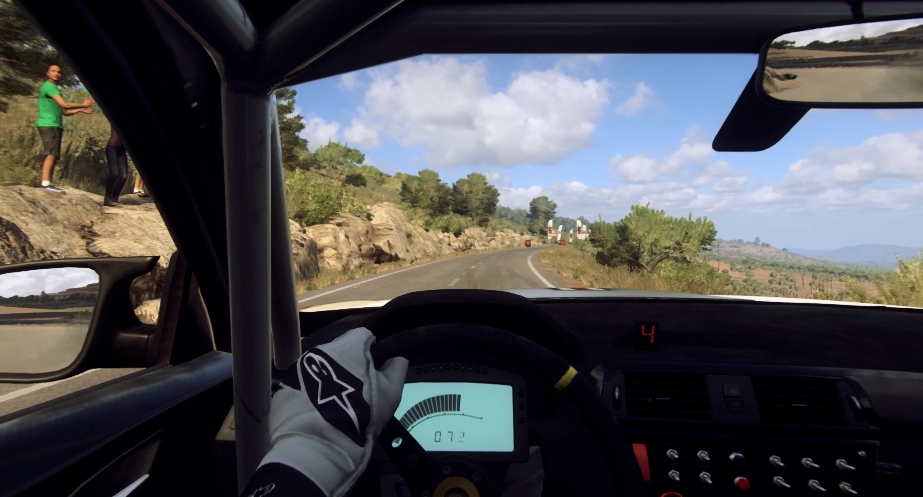
Data preparation and extraction: Target data setting
Slip Deviation Thshold: 2.5

Slide 14
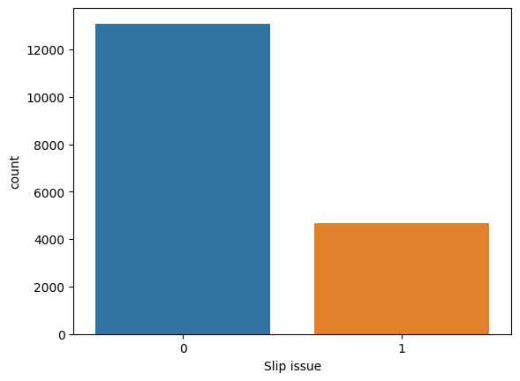
Data preparation and extraction: Target data setting

Slide 15
EDA 및 전처리 (결측치 처리)
휴먼 에러 또는 컴퓨팅 에러에 의한 이상치 또는 결측치 존재 X.
페이즈 노트에 존재하는 결측치는 결측치로써의 의미가 중요하다고 판단되어 missing 값으로 대체.

Slide 16
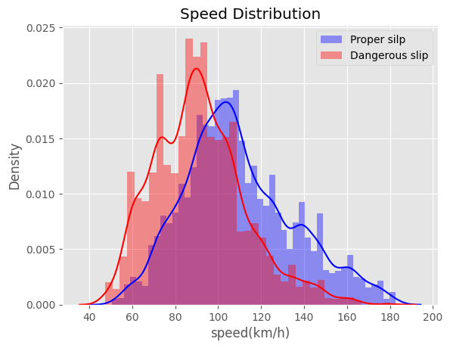
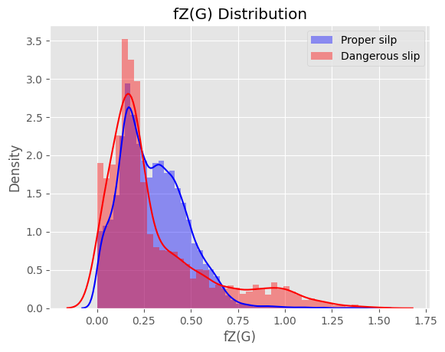
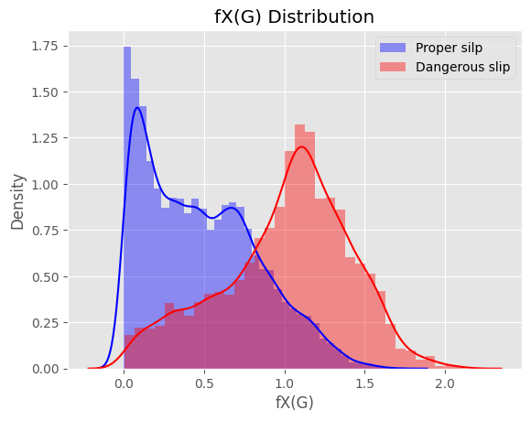
EDA 및 전처리 (Model hypothesis 검정)
T-Test P-value : 0.0
T-Test P-value : 0.99
T-Test P-value : 1
차량의 속도가 빠를수록 위험한 수준의 Slip이 일어날 확률이 높다 (가설 1).
차량의 관성 가속도 절대값의 크기와 위험한 수준의 Slip이 일어날 확률과의 유의성은 없다 (가설 2,3).

Slide 17
EDA 및 전처리 (데이터 분리)
1.8만여개의 관측 데이터를 Train,Validation,Test Set로, 0.64:0.16:0.2의 비율로 클래스 분포를 고려하여 분리.
범주형 특성에 대해 Ordinal Encoding를 적용.

Slide 18
Model building and evaluation
RandomforestClassifier
XGBClassifier
Baseline(최빈값 예측 모델. 슬립이 일어나지 않는다고 예측.)
평가지표: 검증 셋에 대한 f1과 auc score.

Slide 19
Model building and evaluation
GridsearchCV(scoring = 'roc_auc', cv=5)로 모델 파라미터 최적화와 교차검증 진행.
RandomforestClassifier: max_depth,'class_weight'
XGBClassifier:
max_depth,learning_rate,subsample,colsample_bytree
n_estimators = 500으로 동일.

Slide 20
Model building and evaluation
Baseline
F1 : 0.0, Roc auc score : 0.5
RandomforestClassifier
F1 : 0.80, Roc auc score : 0.84
XGBClassifier
F1 : 0.95, Roc auc score : 0.96

Slide 21
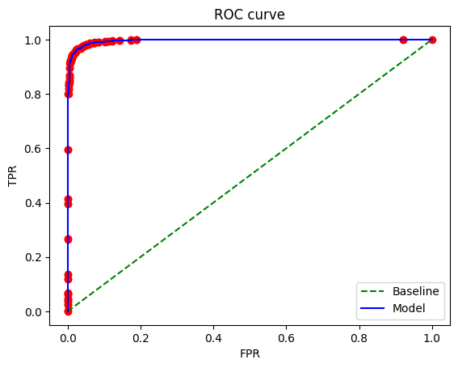
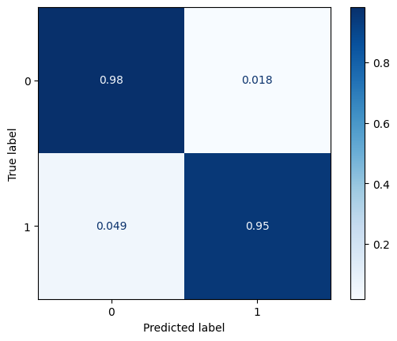
XGBC's Roc_auc_curve , CM

Slide 22

XGBClassifier 테스트 성능 (Generalization)
XGBClassifier 테스트 성능 (Generalization)
F1 : 0.95 (validation: 0.95), Roc auc score : 0.96 (validation: 0.96)
가설 4.
RD(reliable data)만을 이용하여 차량의 상태가 위험한 수준의 slip 상태인지에 대한 여부를 유의수준 0.1에서 정확히 예측할 수 있다.
-> 가설을 만족하는 결과.

Slide 23
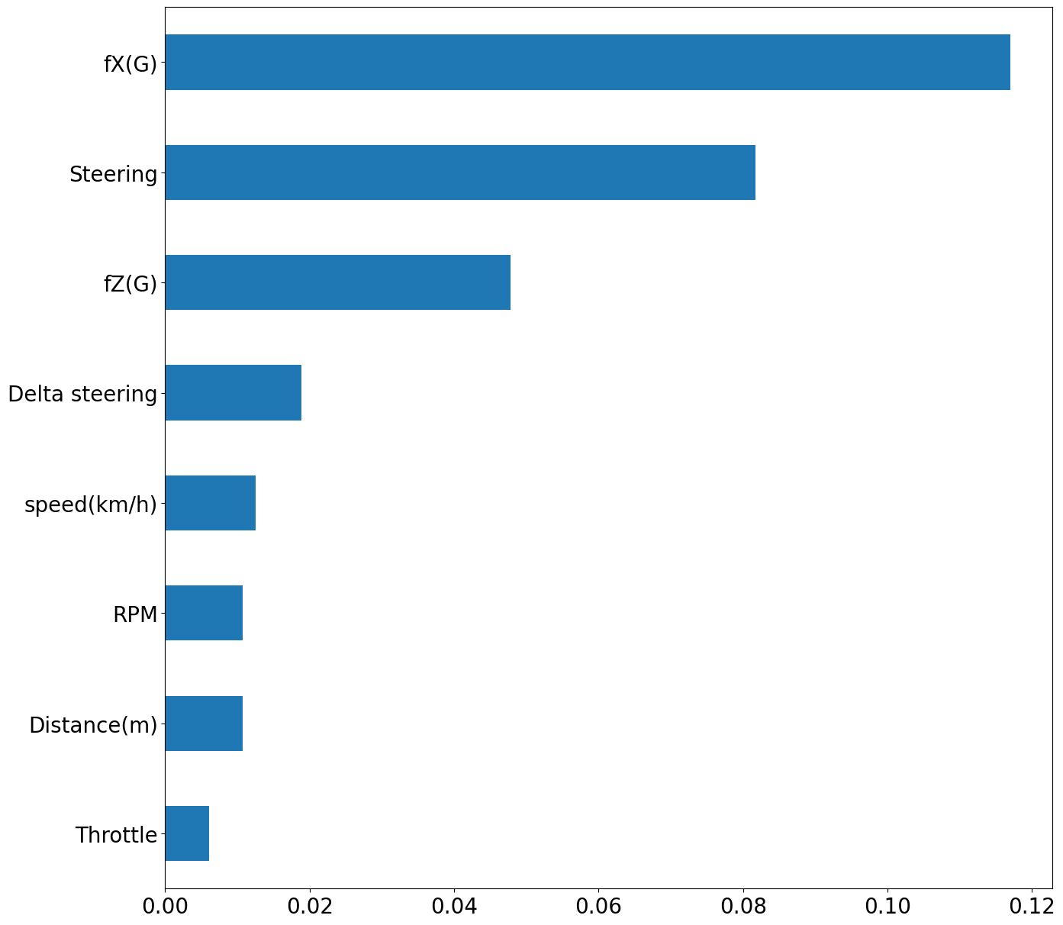
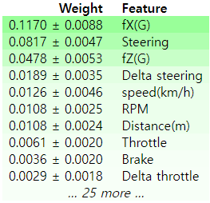
Model analysis
fX(G), Steering, fZ(G) 특성이 Slip 예측에 가장 중요한 특성.

Slide 24
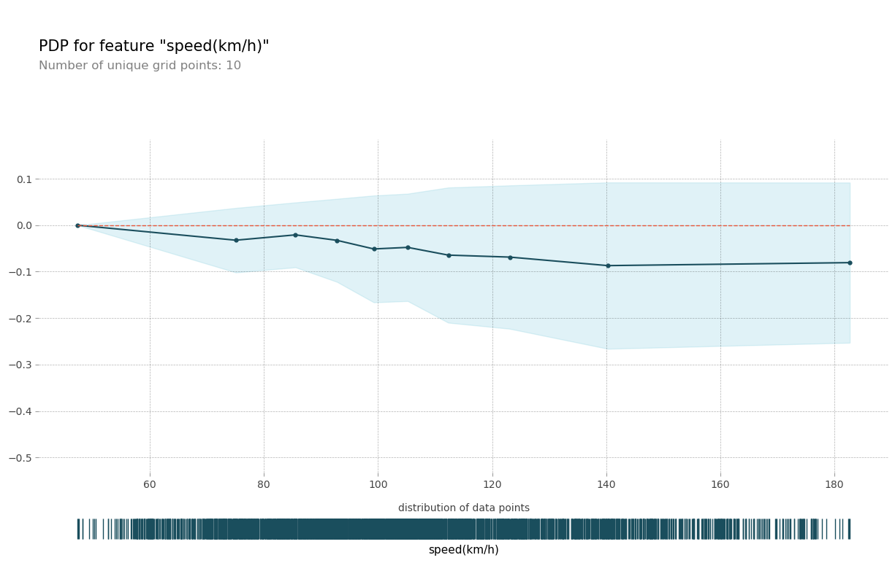
Model analysis
가설 1.
차량의 속도가 높을수록 위험한 수준의 Slip이 일어날 확률이 높다.
-> 가설과 일치하지 않는 결과

Slide 25
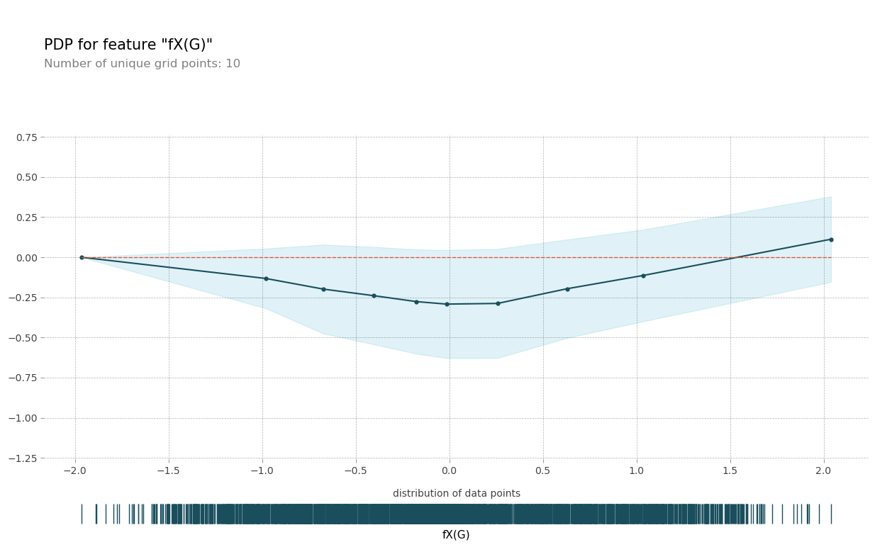
Model analysis
가설 2
차량의 횡방향 관성가속도의 절대값이 높을수록 위험한 수준의 Slip이 일어날 확률이 높다.
-> 가설과 일치하는 결과

Slide 26
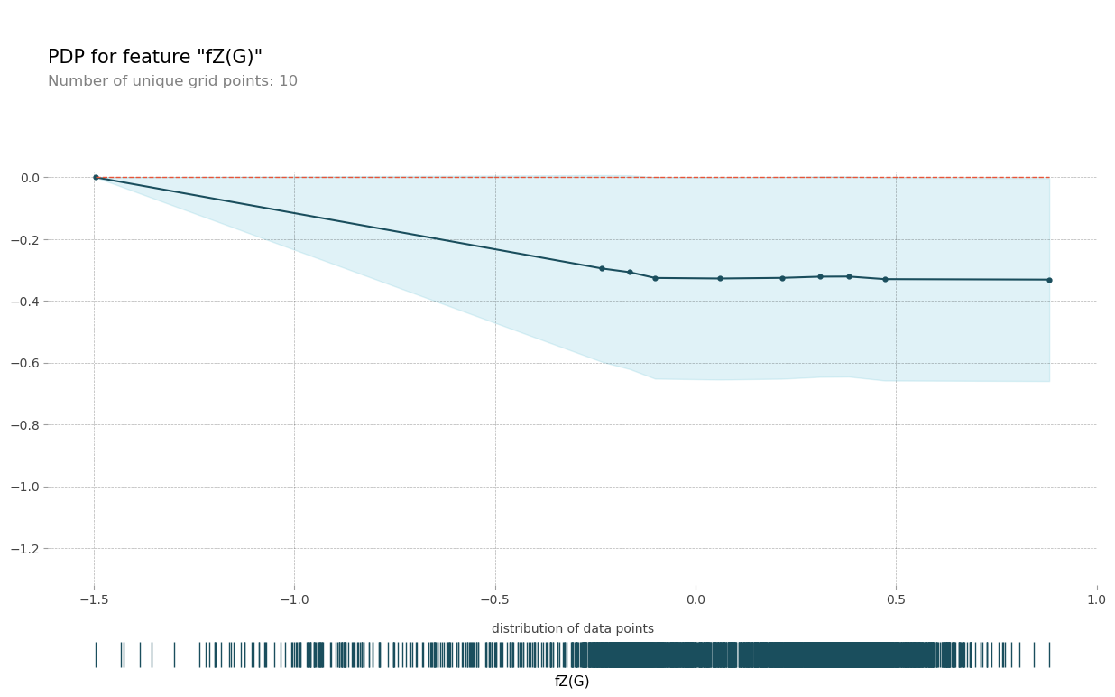
Model analysis
가설 3.
차량의 종방향 관성가속도의 절대값이 높을수록 위험한 수준의 Slip이 일어날 확률이 높다.
-> 가설과 불일치하는 결과

Slide 27
Model analysis (Model apply)
슬립이 아닌 상황에서 슬립이라 판단하여 트랙션 컨트롤을 할 경우 가속력 손실이 발생하여 해당 구간의 랩타임이 5퍼센트가량 증가,
슬립 상황에서 슬립이라 판단하여 트랙션 컨트롤을 할 경우 적절한 트랙션을 유지하여 해당 구간의 랩타임이 5퍼센트가량 감소한다고 가정.
TEST set에 모델을 적용한 결과 랩타임 변화
Baseline(항상 트랙션 컨트롤을 적용하지 않음) : + 0%
Model : -1.148%
Naive model(항상 트랙션 컨트롤을 적용함) : +6.453%

Slide 28


Conclusion
Achievement
차량 주행 중 G값, 스티어링 제어 관련 정보, 그리고 속도 및 가속도 정보만를 활용하여 차량의 Slip를 정확히 예측할 수 있음.
차량의 속도, 종방향 관성 가속도 절대값, 횡방향 관성 가속도 절대값 중 횡방향 관성 가속도 절대값이 높을수록 Slip이 일어날 확률이 높음.
Model을 사용하여 트랙션 컨트롤을 예측할 경우, 적절한 상황에 트랙션 컨트롤을 작동시킴으로써 레이스 퍼포먼스가 향상됨.

Slide 29
Conclusion
Limits
모델 학습에 사용된 데이터는 5분이 채 안되는 차량 주행 데이터로써 현실적으로 일반화된 모델이라고 보기 어려움.​
다양한 차량과 다양한 환경에서 더 많은 시간의 주행 데이터를 통해 모델을 발전시켜야 함.​
순열 중요도 결과를 바탕으로 몇 가지 특성을 제외하면 더 좋은 성능을 얻을 수 있을 것으로 보임.

